Slide 1
يسوع يشارك في نزهة

Slide 2
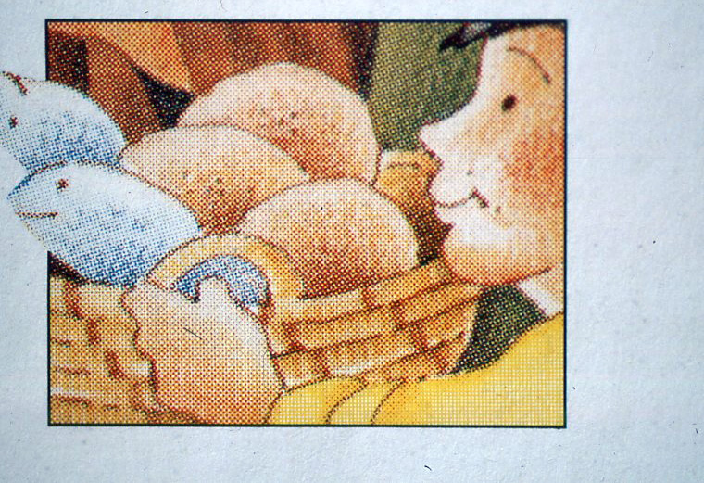
يسوع يشارك في نزهة

Slide 3
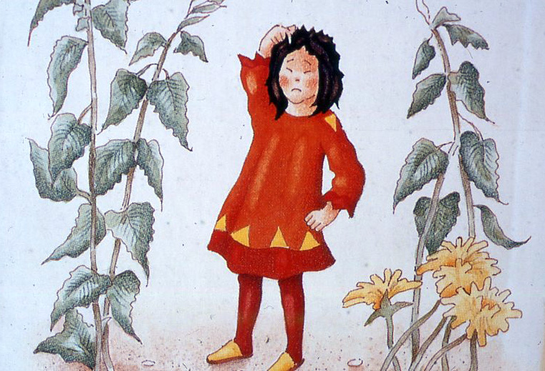
اذا ما شعرت في يوم من الأيام بأنك صغير جدا أمام جبل من الصعوبات فتذكر بأنه من الممكن لشيء بسيط جدا أن يساعدك على صنع العجائب...

Slide 4
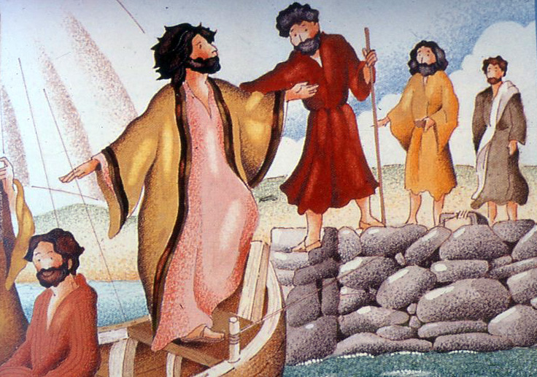
في يوم أراد يسوع أن يمضي القليل من الوقت لوحده لكن الجموع تهافتت عليه من كل صوب ولم تتركه ينعم بفترة من الهدوء...

Slide 5
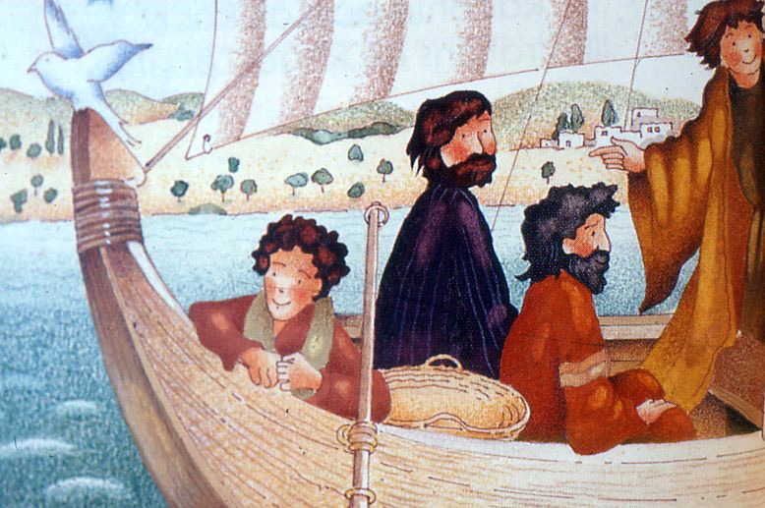
فصعد مع تلاميذه احدى السفن ليقطع بحيرة الجليل عله يرتاح قليلا على الطرف المقابل...

Slide 6
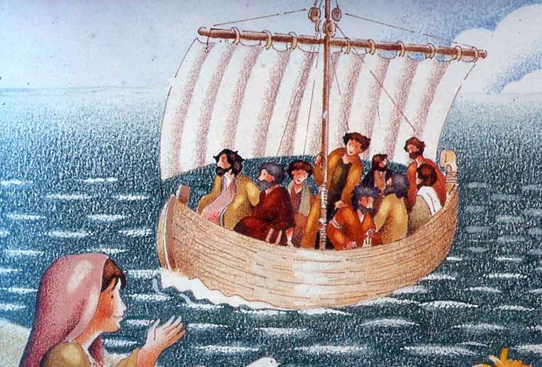

ولكنهم ما كادوا يصلون الى الطرف الآخر من البحيرة حتى ركضت الجموع لاستقبالهم...

Slide 7
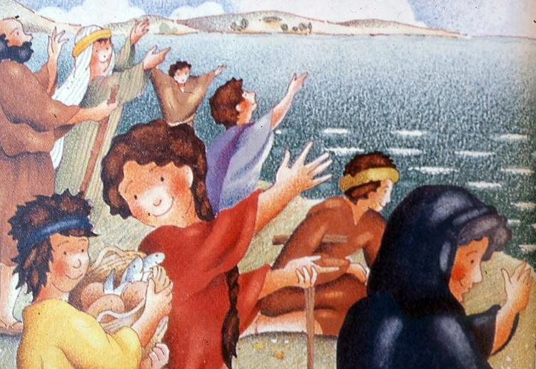
كان البعض منهم مريضا ويريد من يسوع الشفاء. آخرين كان لديهم أسئلة عن الله يريدون أن يطرخحوها على يسوع ليعطيهم اجوبة

Slide 8
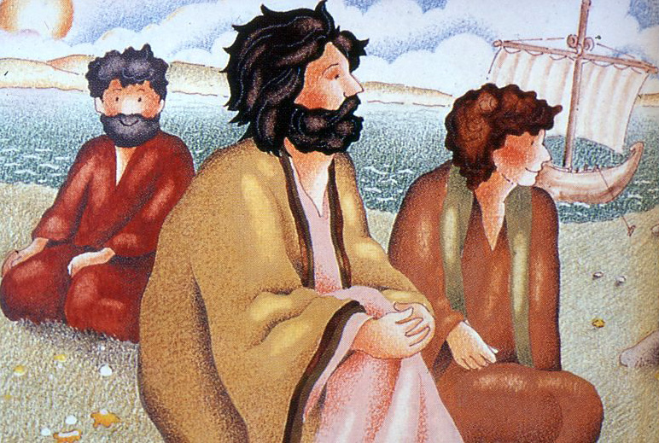
فلم يردهم يسوع خائبين

Slide 9
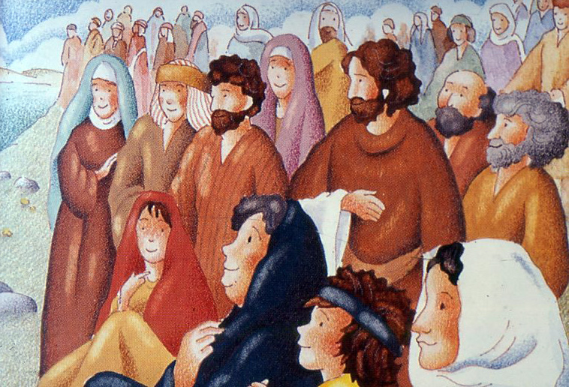
بل دعاهم للبقاء معه طوال النهار حتى بدأت الشمس بالمغيب

Slide 10
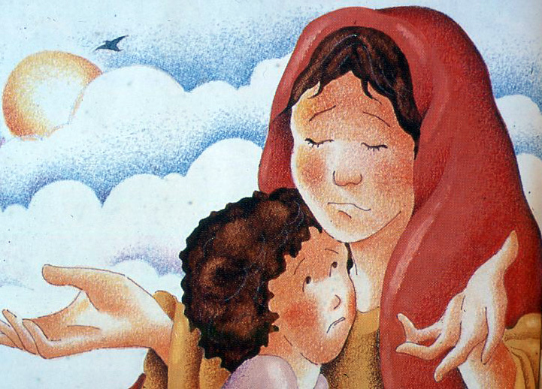
وهنا ظهرت مشكلة صعبة لقد جاعت الجموع وليس هناك ما يسد رمقها , وكلفة الطعام كثيرة...

Slide 11
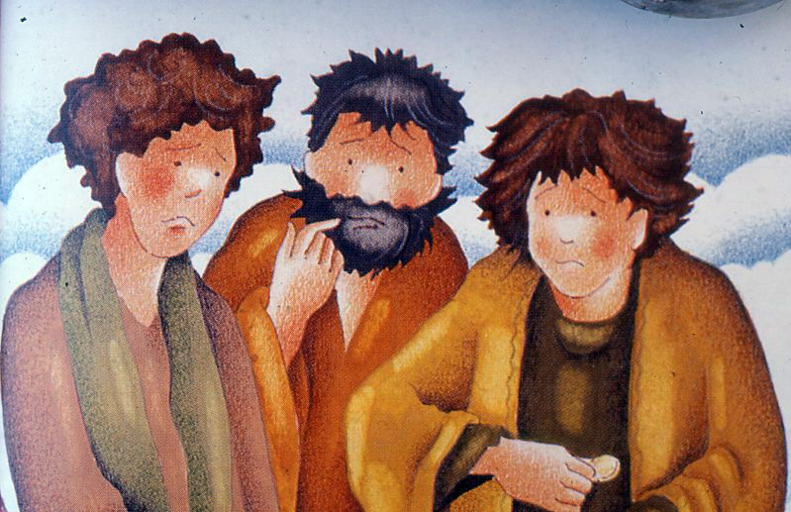
وليس مع يسوع وتلاميذه أي قرش

Slide 12
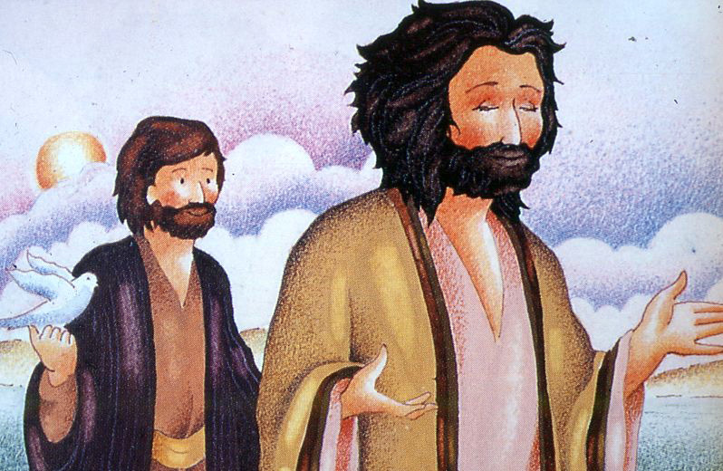
فطلب يسوع من تلاميذه ان يبحثوا اذا ما كان هناك شيء من الطعام مع الجموع...

Slide 13
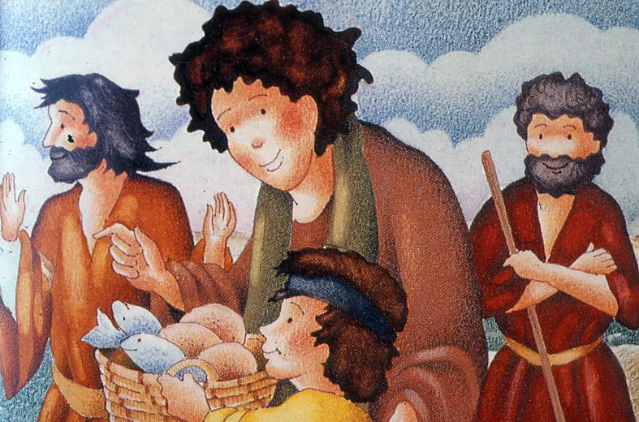
فصرخ اندراوس ” هناك طفل معه خمس خبزات وسمكتين...

Slide 14
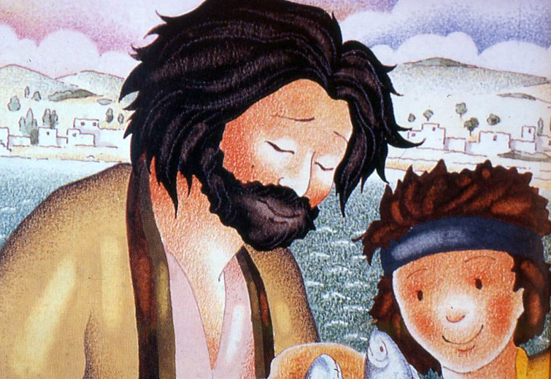
هذا الطعام يكفي لنزهة ولشخص واحد فقط...

Slide 15
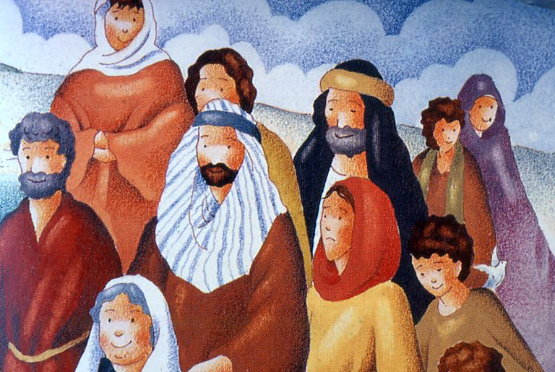
وليس ل 5000 فم جائع فماذا سيفعل يسوع...

Slide 16
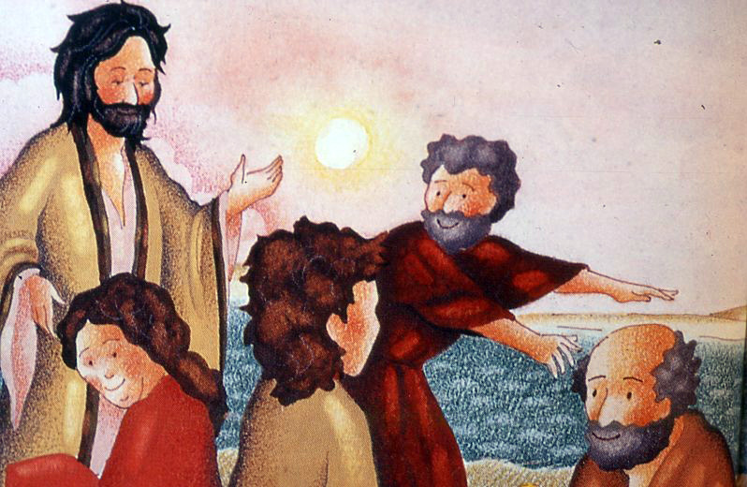
فطلب يسوع من تلاميذه ان يجلسوا الجموع

Slide 17
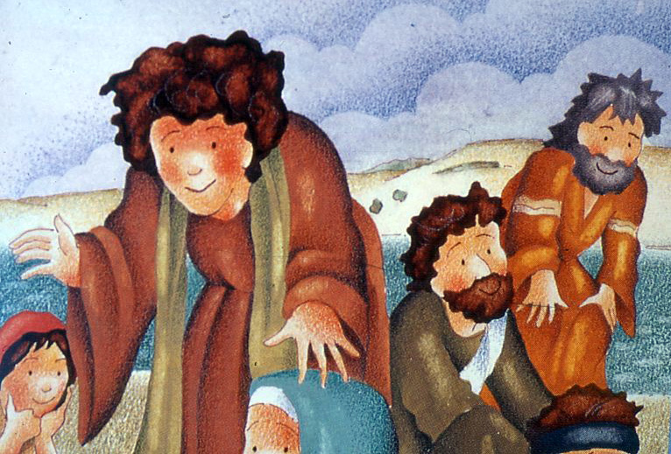
فجلس الجميع على العشب

Slide 18
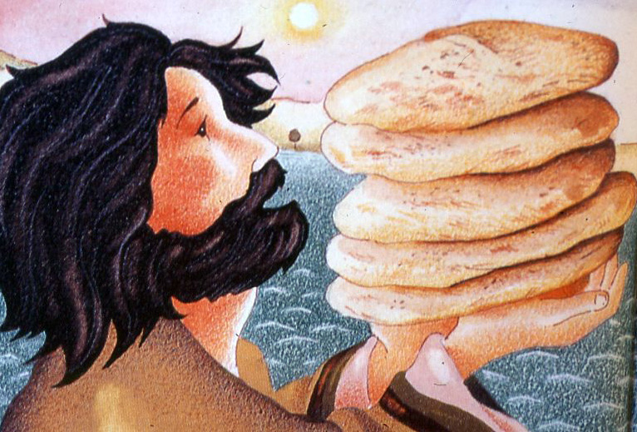
عندها أخذ يسوع الخمس خبزات وشكر الله على هذا الخبز...

Slide 19
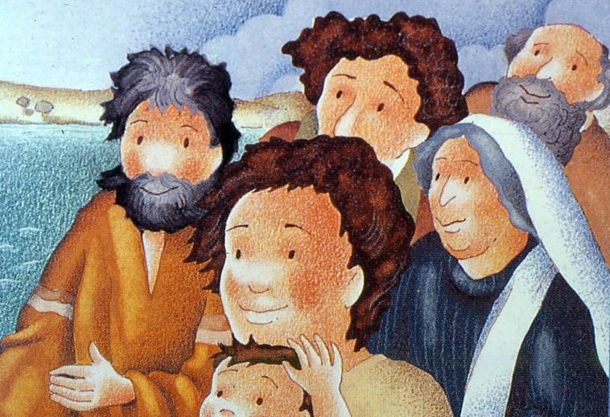
وقسم الخبز على الجموع

Slide 20
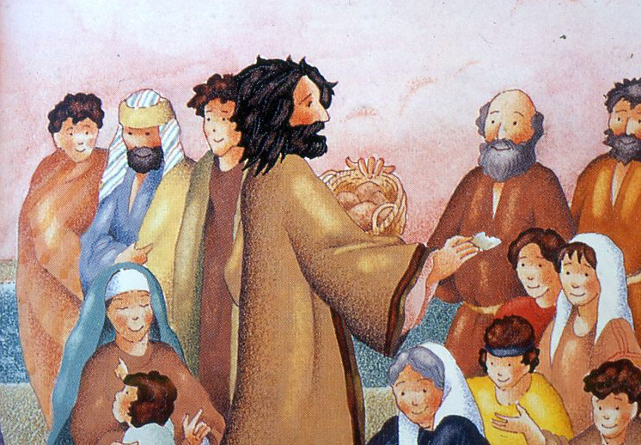
ثم أخذ السمك وشكر الله على هذه السمكات...

Slide 21
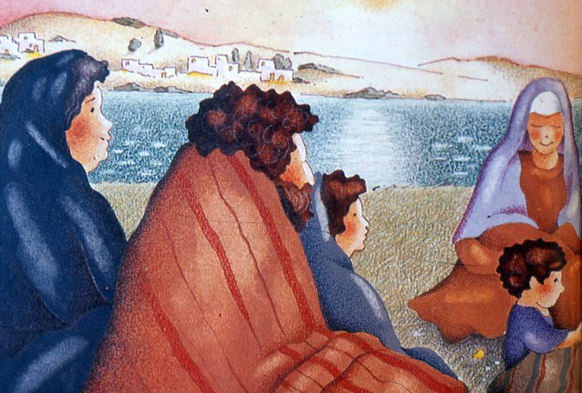
وأعطاها لأصدقائه ليوزعوها على الجموع

Slide 22
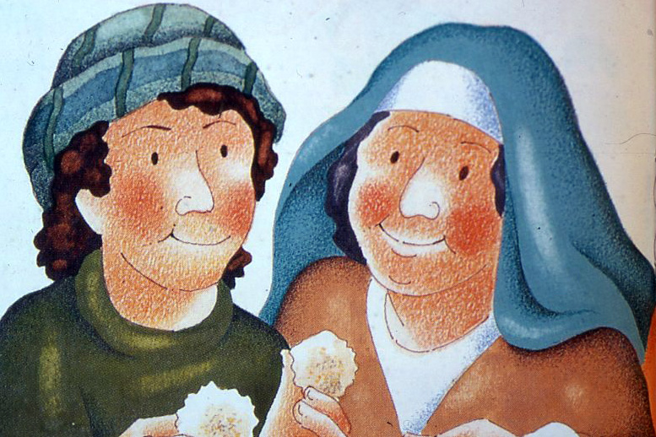
وأخذت الجموع تعطي لبعضها البعض...

Slide 23
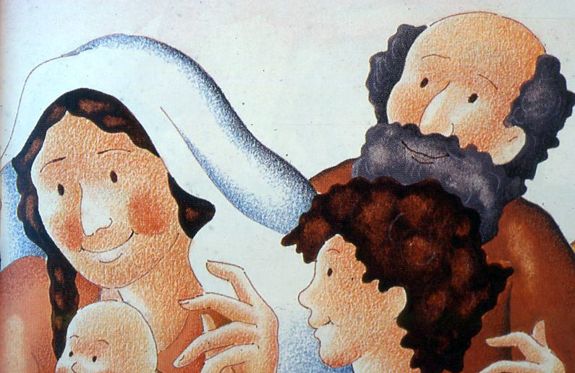
فيأخذ كل واحد حاجته ويعطي الى جاره...

Slide 24
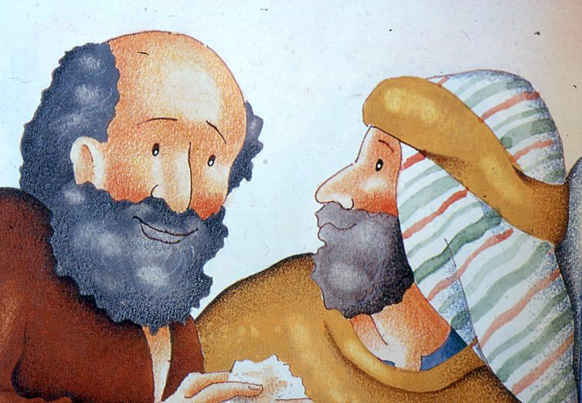
وهذا بدوره يأخذ ما يريد من الطعام ويمرر الطعام...

Slide 25
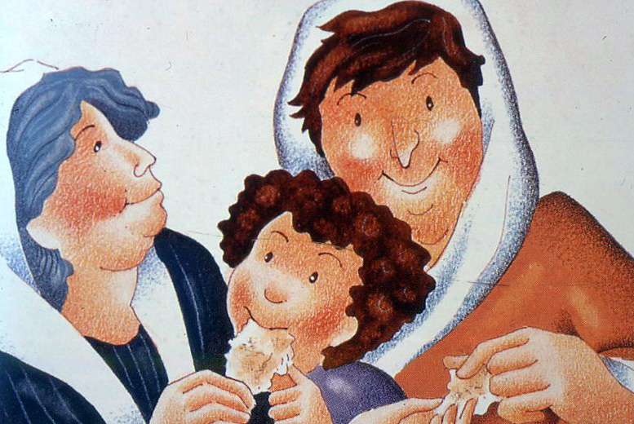
وبهذه الطريقة أكل الجميع وسدوا جوعهم...

Slide 26
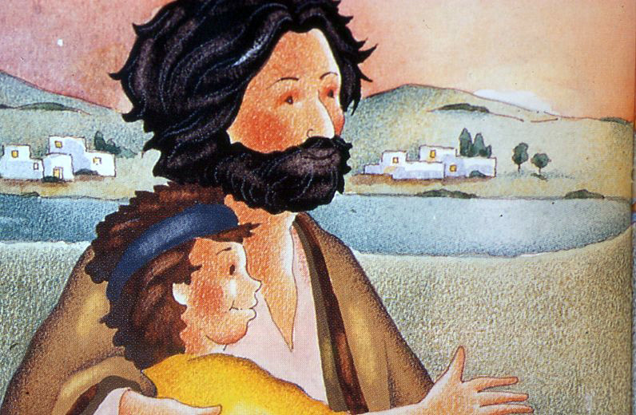

وعندما شبعت الجموع , طلب يسوع من تلاميذه أن يلموا ما بقي من الطعام...

Slide 27
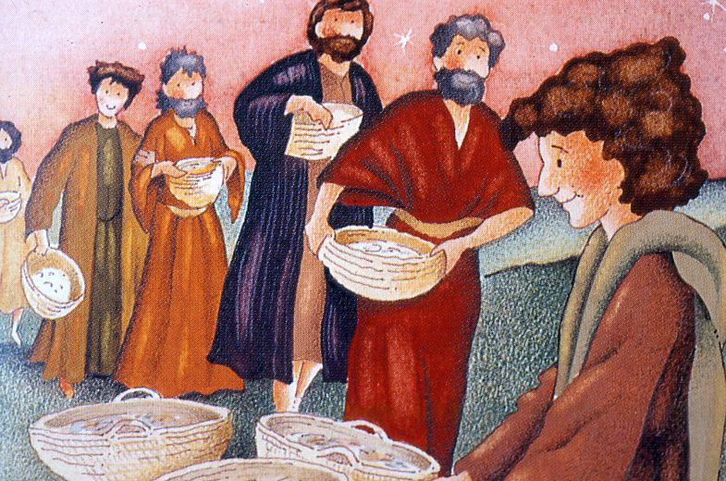
فجمعوا أثني عشر قفة ممتلئة...

Slide 28
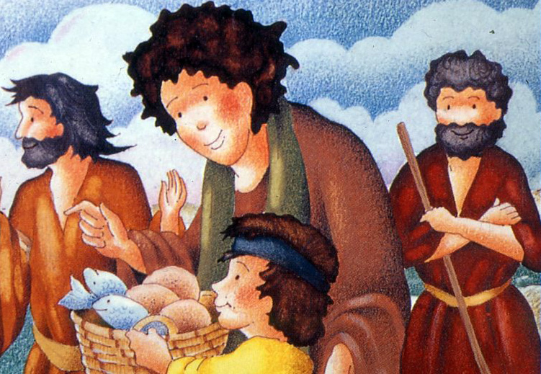
آه يا الله ... أنت ترى الأطفال الصغار... تراهم كما هم ... وما يعرفوا ان يقوموا به ...

Slide 29
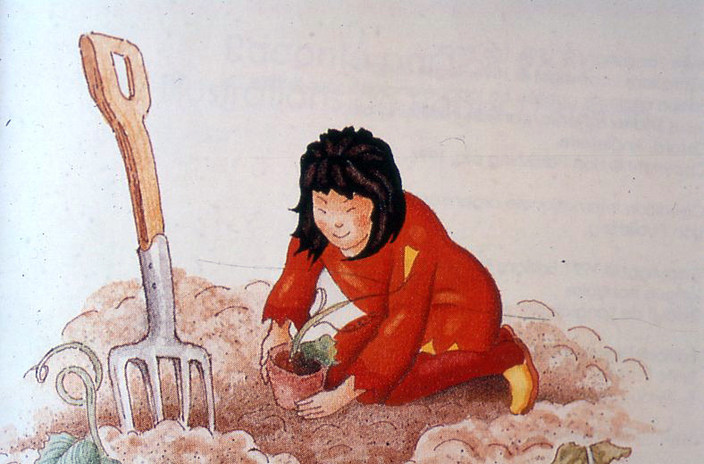
أرجوك تأكد مما أنا عليه ... وما أعرف أن أعمله .. لنجعل معا الحياة أفضل آمين

